Slide 1



Slide 2

PISA 2012 ENSITULOKSIA
Pekka Kupari
Jouni Välijärvi
Koulutuksen tutkimuslaitos
Jyväskylän yliopisto

Slide 3
PISA 2012
Programme for International Student Assessment
  Viides tutkimus PISA-ohjelmassa: pääalueena matematiikan osaaminen - edellisen kerran vuonna 2003
  Tutkimukseen osallistui 65 maata ja aluetta
  Kohdejoukkona 15 -vuotiaat nuoret
  Suomen aineisto: 311 koulua ja 10 157 oppilasta
  Suomen otoksen oppilaista 90 % osallistui

Slide 4
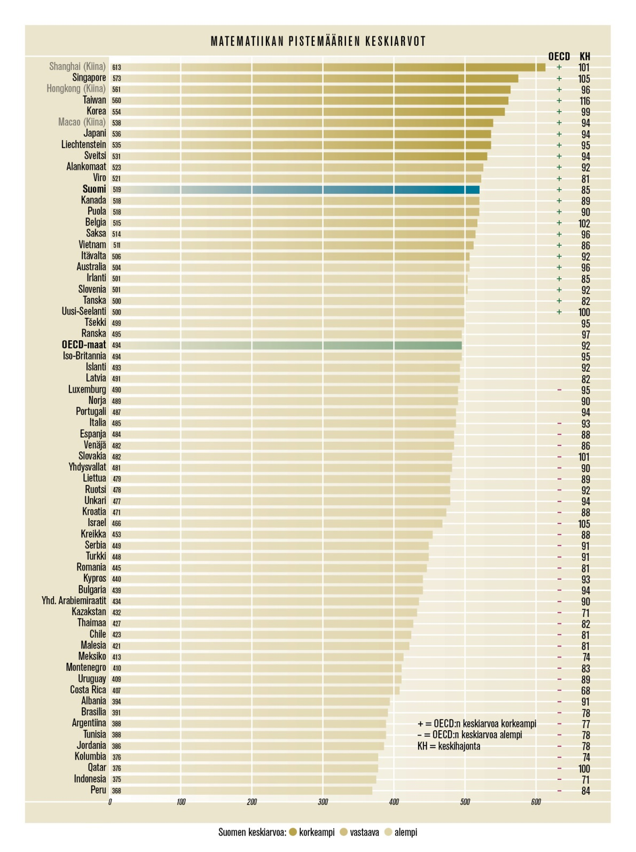

Slide 5
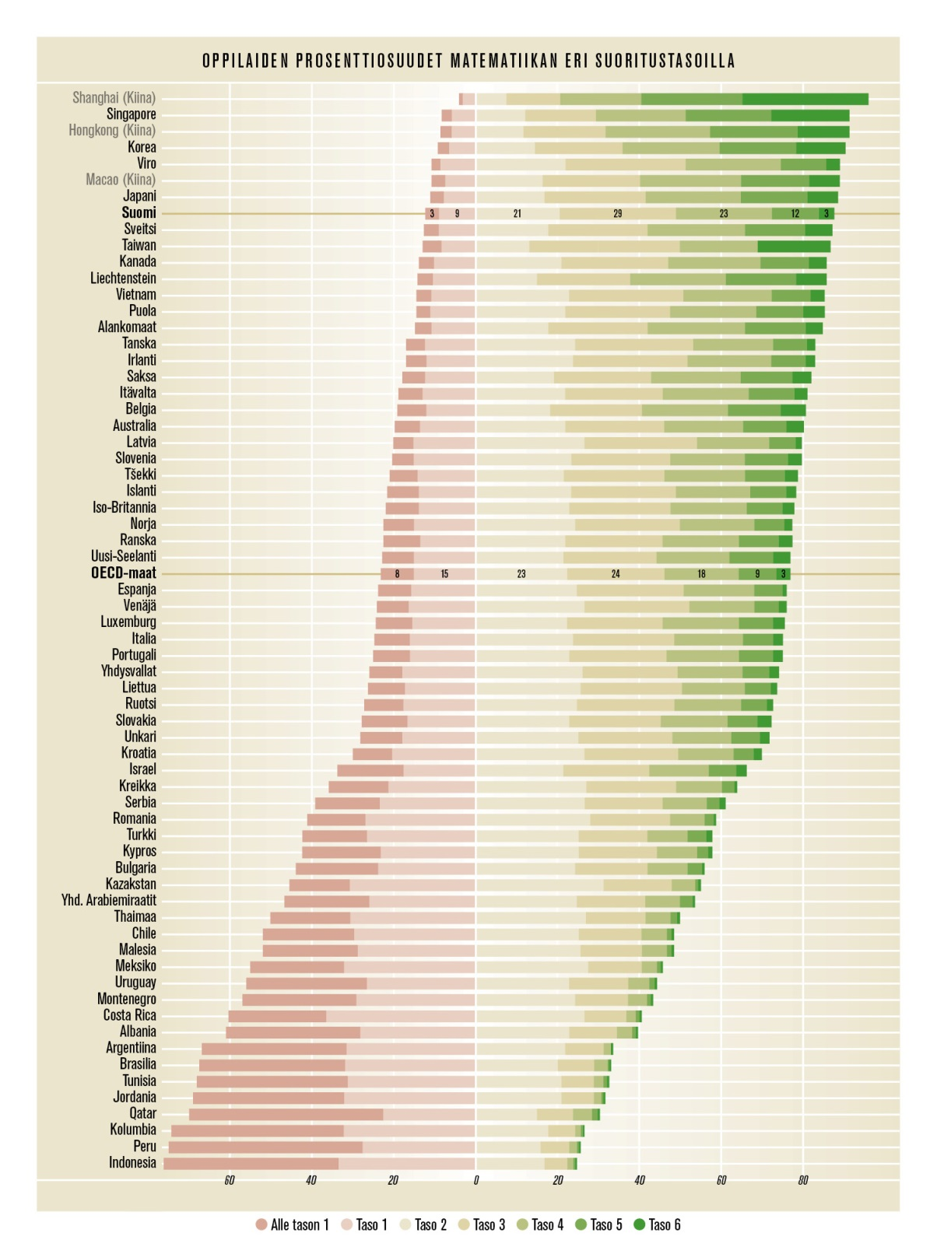

Slide 6
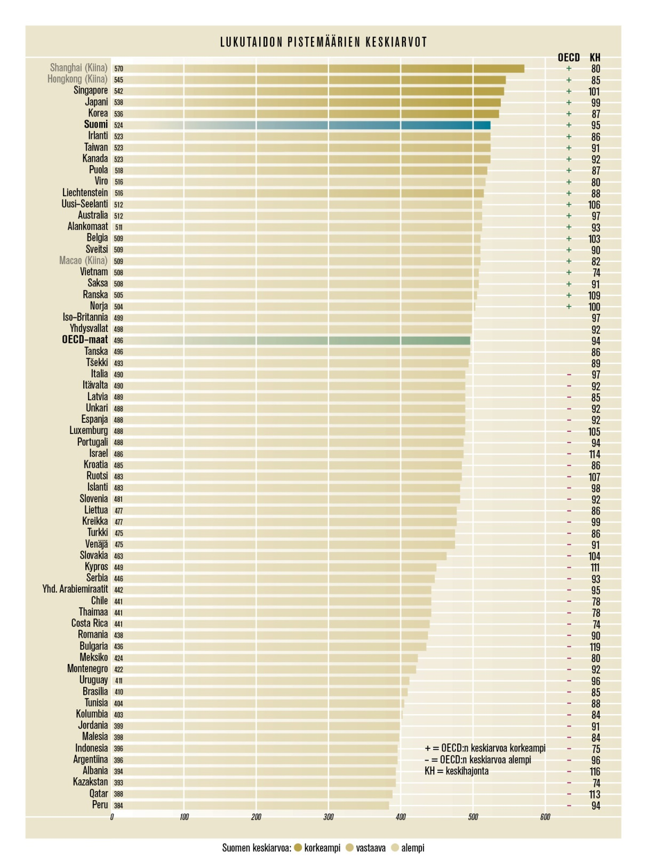

Slide 7
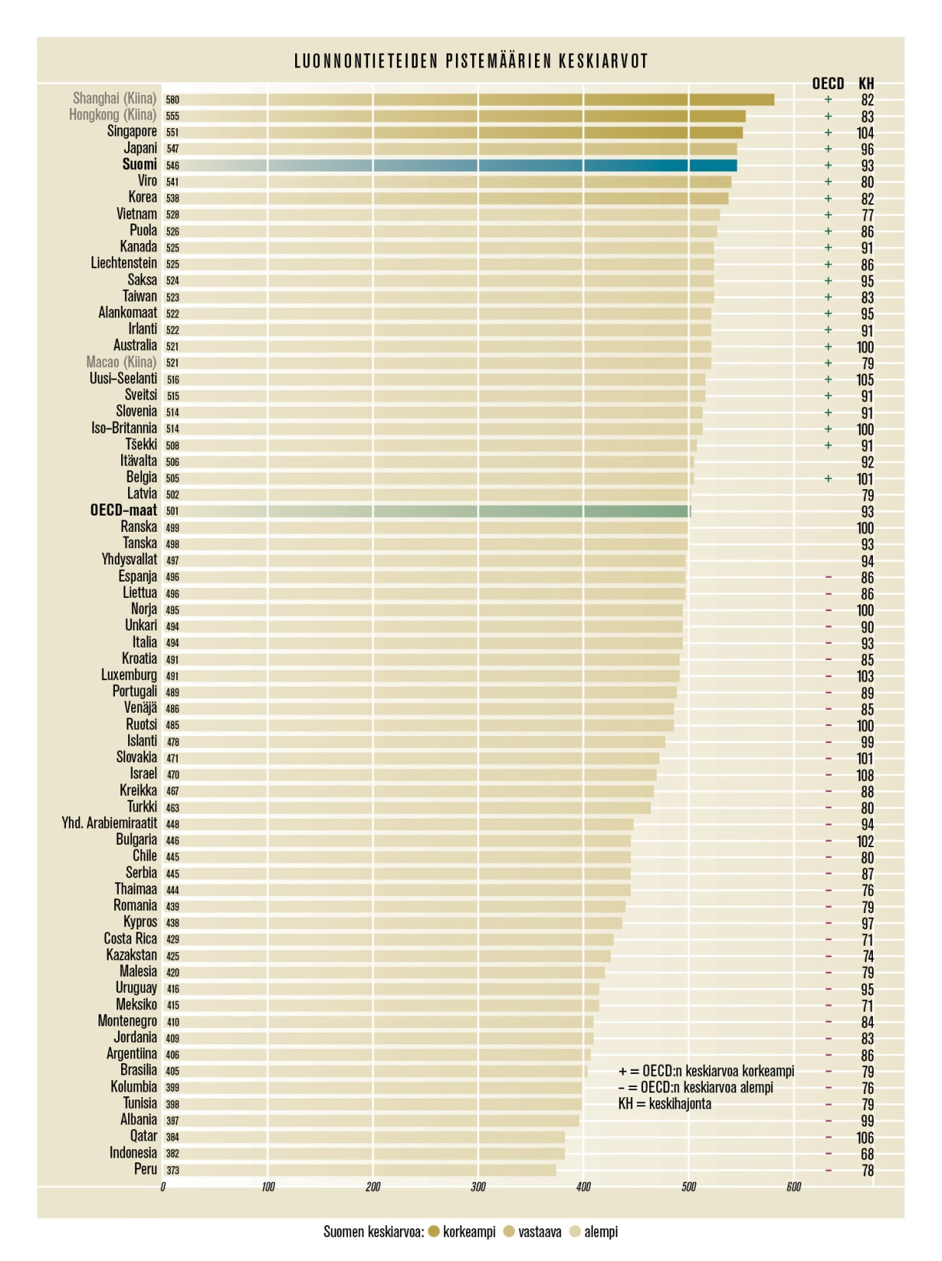

Slide 8

Suomalaisnuorten osaaminen laskussa

Slide 9
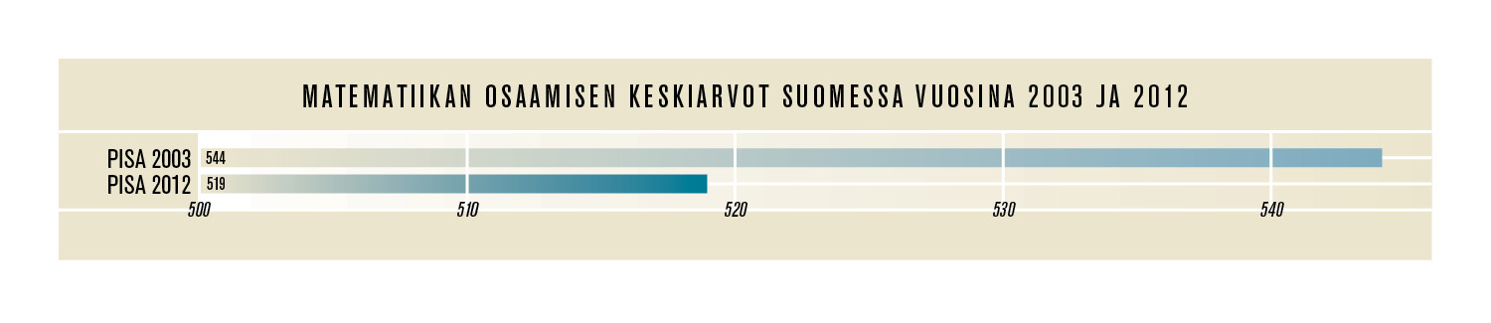
Matematiikan osaamisen kansallinen keskiarvo on Suomessa laskenut vuoden 2003 arvioinnista 25 pistettä, mikä vastaa runsaan puolen kouluvuoden edistymistä
Vuoden 2003 kärkimaista Suomen keskiarvon lasku on kaikkein suurin; OECD-maiden keskiarvo on laskenut 6 pistettä

Slide 10
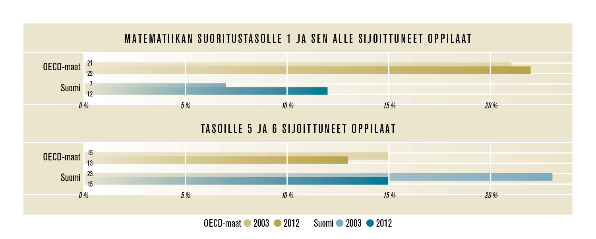
Heikkojen matematiikan osaajien määrä on lisääntynyt 7 prosentista 12 prosenttiin
Erinomaisten osaajien määrä on vähentynyt 23 prosentista 15 prosenttiin

Slide 11
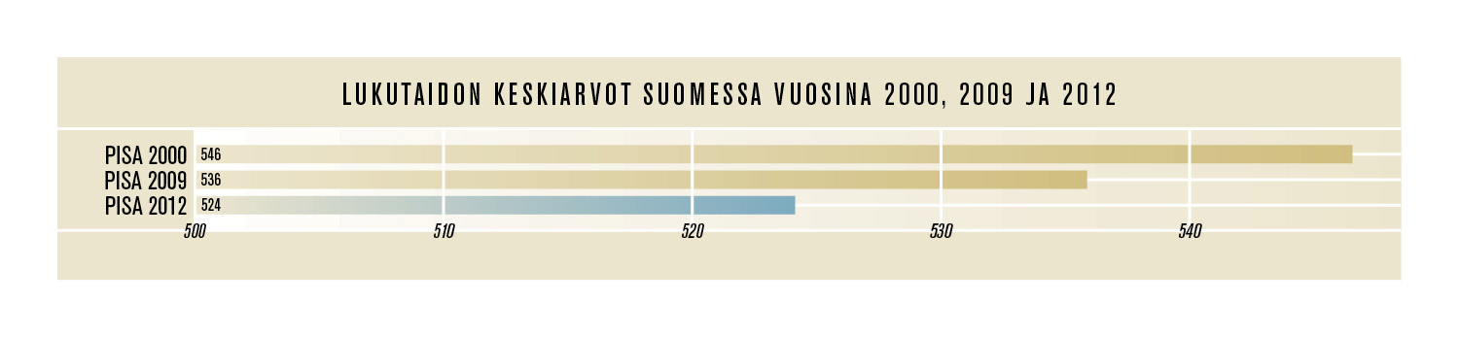
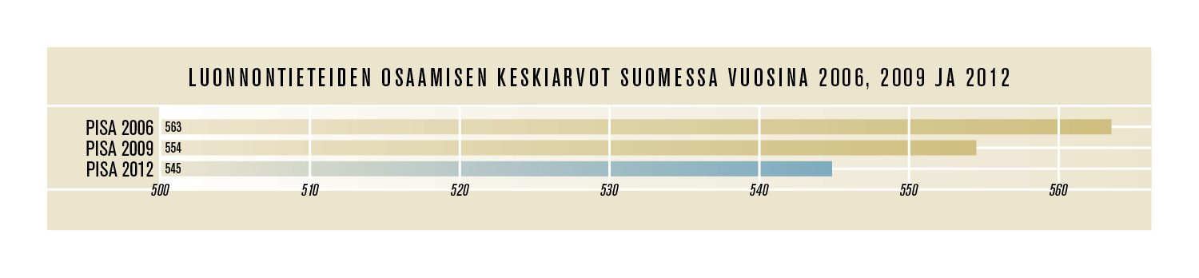
Lukutaidon taso on laskenut 22 pistettä vuodesta 2000
Luonnontieteiden osaamisen taso on laskenut 18 pistettä vuodesta 2006

Slide 12

Koulutuksen
tasa-arvo

Slide 13
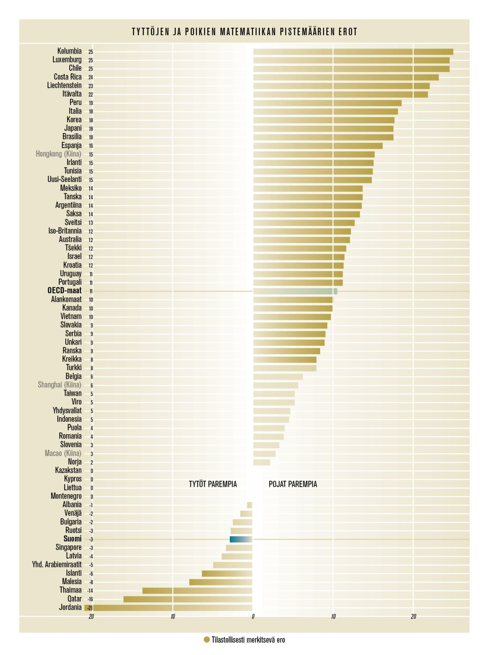
Ensimmäistä kertaa tytöt pärjäsivät matematiikassa paremmin kuin pojat, ero 3 pistettä
Vuodesta 2003 muutos tyttöjen ja poikien osaamisessa on ollut 10 pistettä tyttöjen eduksi
Vuonna 2003 ero oli 7 pistettä poikien eduksi

Slide 14
Lukutaito ja luonnontieteet
Suomessa tyttöjen (556) ja poikien (494) välinen ero lukutaidossa oli kaikista maista viidenneksi ja OECD-maista kaikkein suurin: ero oli peräti 62 pistettä eli noin puolentoista kouluvuoden verran
Lukutaidossa ero on kasvanut 11 pistettä vuodesta 2000
Luonnontieteiden osaamisessa tyttöjen ja poikien välinen ero oli 16 pistettä tyttöjen eduksi, kun se vuonna 2006 oli 3 pistettä

Slide 15

Motivaation ja asenteiden tärkeys

Slide 16
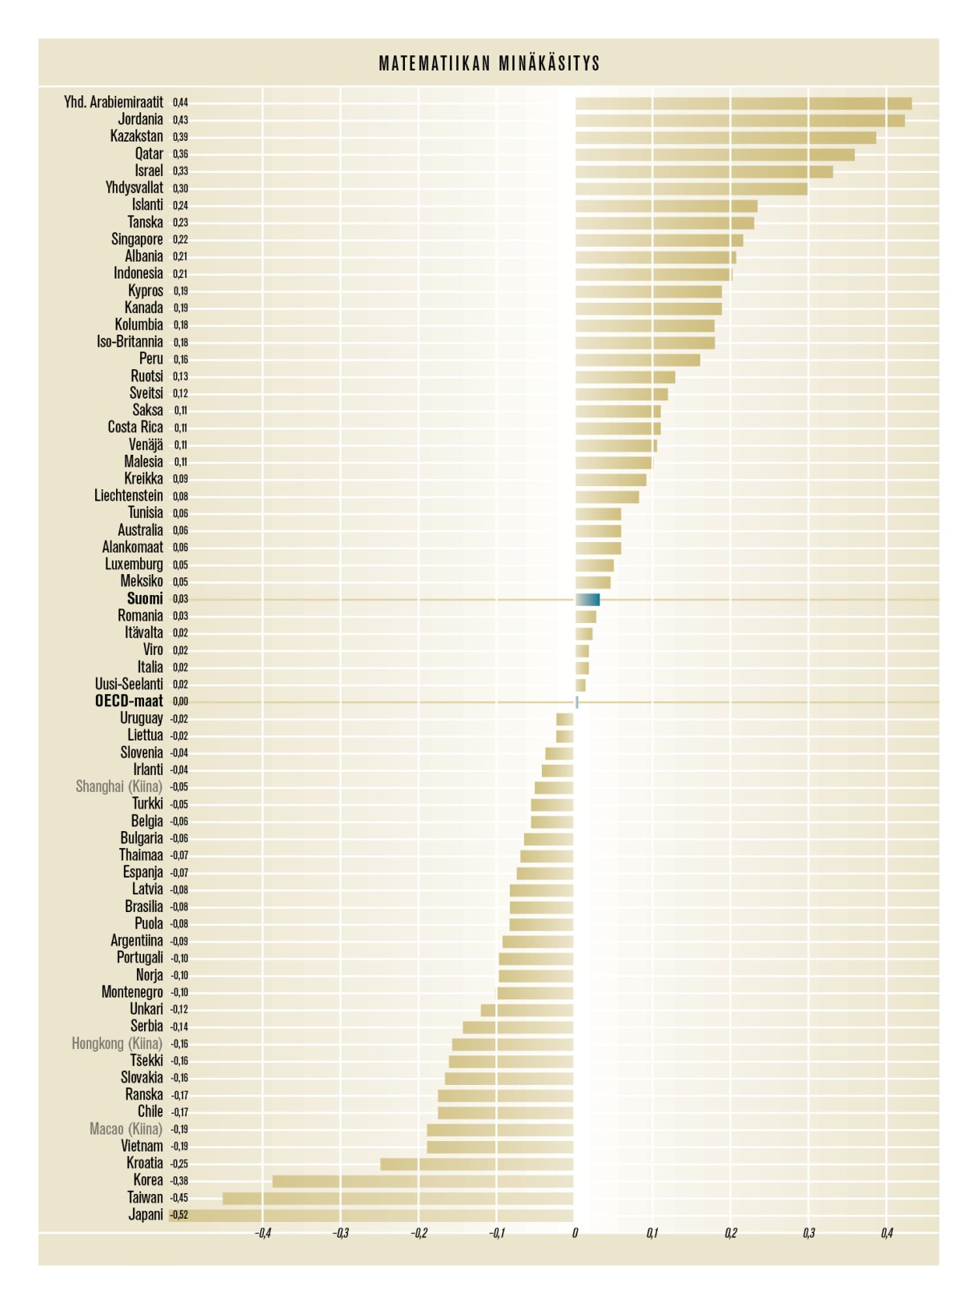
Suomessa poikien matematiikan minäkäsitys oli selvästi tyttöjen minäkäsitystä vahvempi ja ero minäkäsityksessä oli OECD-maiden keskiarvoa suurempi

Slide 17
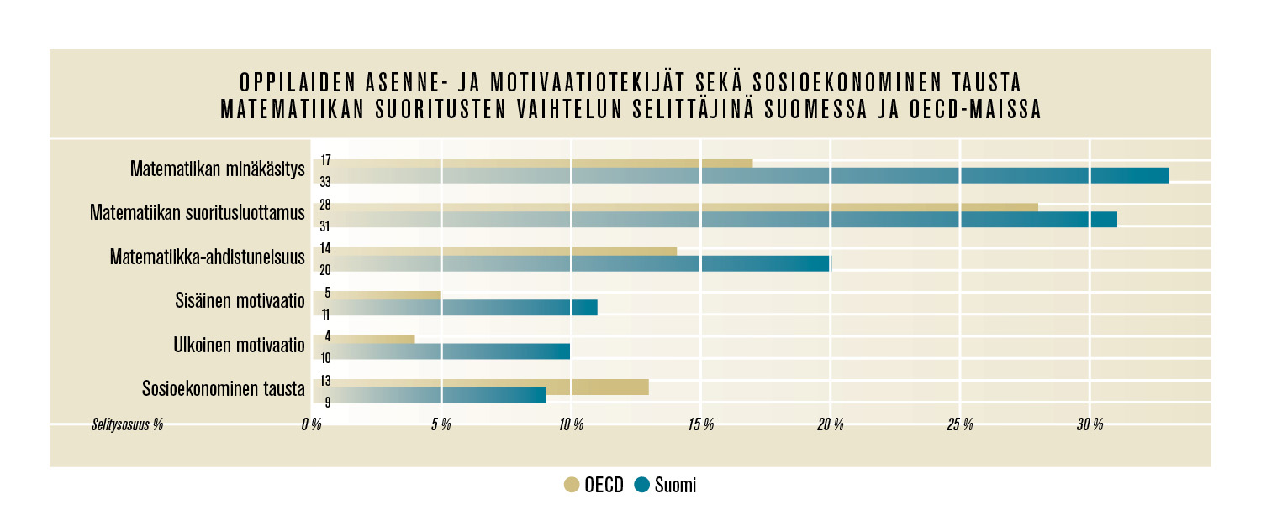
PISA 2012 -arvioinnin motivaatio- ja asennetekijät ovat Suomessa erittäin vahvoja matematiikan osaamisen selittäjiä.
Ne selittävät oppilaiden matematiikan suoritusten vaihtelusta Suomessa selvästi enemmän kuin OECD-maissa keskimäärin.

Slide 19
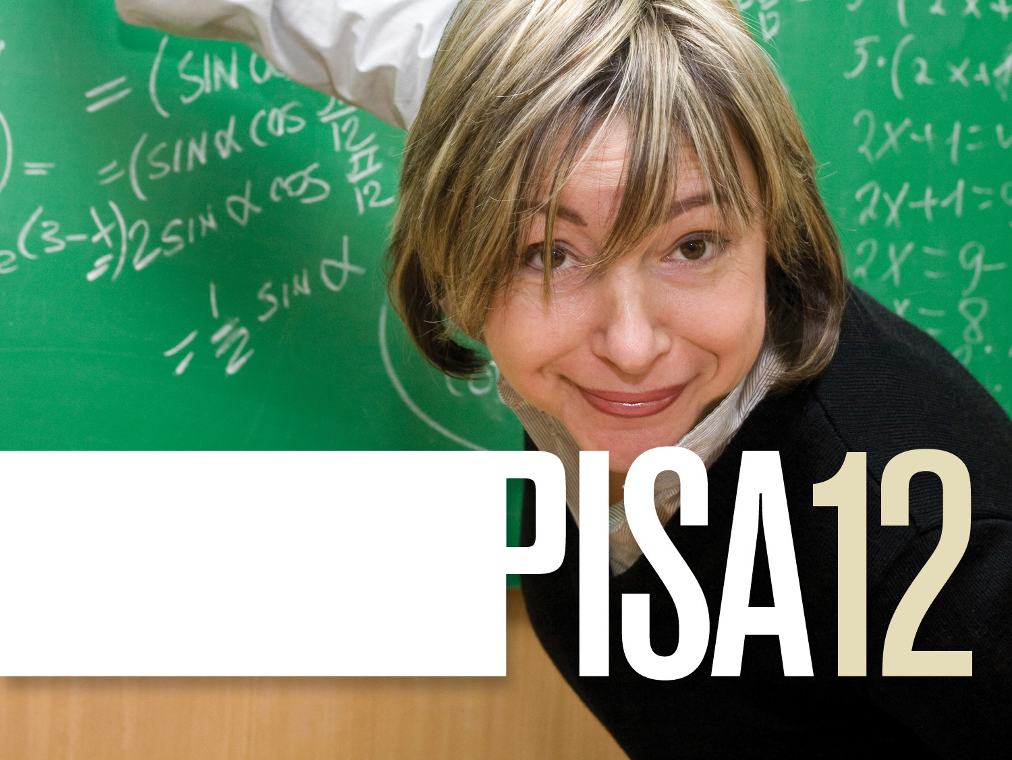
Miten taustat vaikuttavat?

Slide 20
Sosiaalisen taustan ja matematiikan osaamisen yhteys
Kotitaustan vaikutus edelleen maiden pienimpiä.
Vaikutus kuitenkin voimistunut selvästi vuodesta 2003.

Slide 21
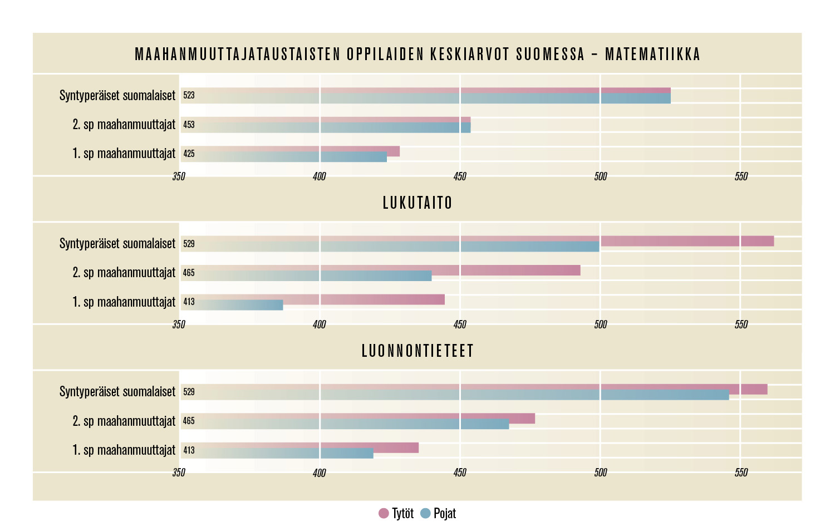
Erot syntyperäisten ja 1. sukupolven maahanmuuttajaoppilaiden välillä erittäin suuret.

Slide 22
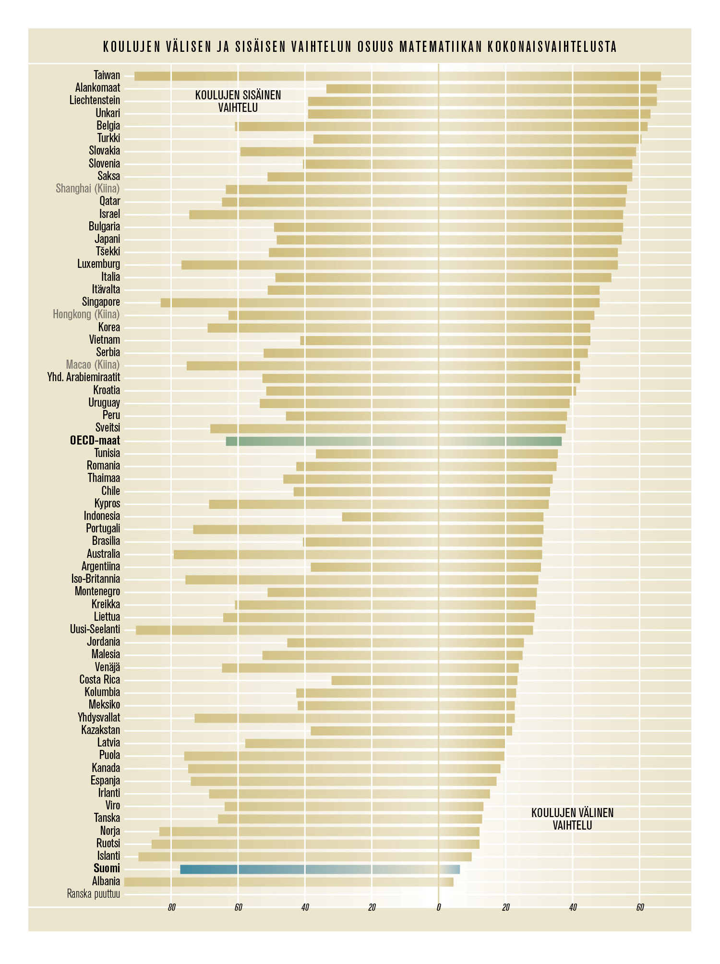
Koulujen väliset erot pieniä.
Erot hieman kasvaneet vuoteen 2003 verrattuna.
Heikosti menestyvien koulujen määrä kasvanut.

Slide 23
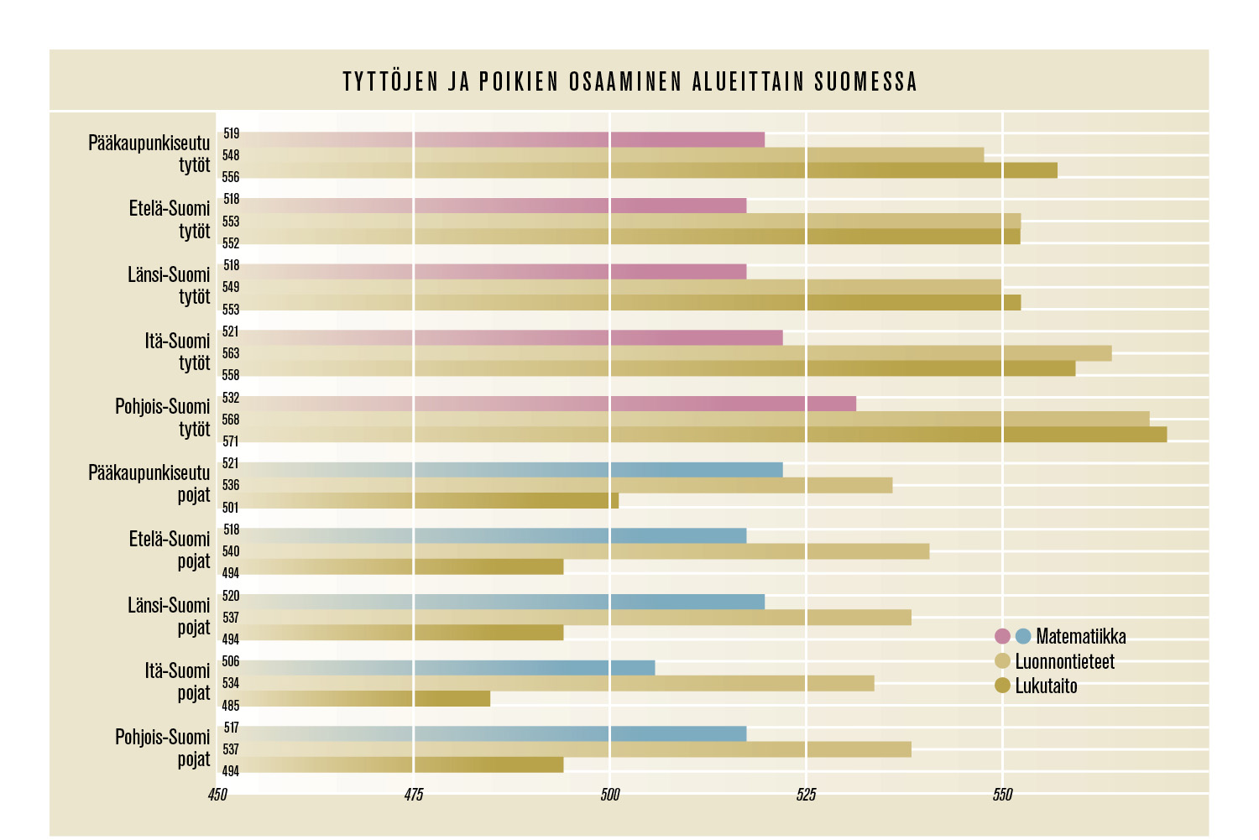
Alueiden välillä ei eroja
Poikien ja tyttöjen ero suurin Itä- ja Pohjois-Suomessa
Kaupungeissa ja maaseudulla menestytään yhtä hyvin

Slide 24
Suomen- ja ruotsinkielisten oppilaiden keskiarvot
Matematiikassa ei eroa kieliryhmien välillä.
Lukutaidossa ja luonnontieteissä suomenkieliset edelleen edellä.
Erot kaventuneet PISA-tutkimusohjelman aikana

Slide 25
Yhteenveto
Suomalaisnuorten matematiikan osaaminen selvässä laskussa
Heikkojen matematiikan osaajien määrä kasvanut ja erinomaisten osaajien määrä vähentynyt
Lukutaito ja luonnontieteiden osaaminen heikentynyt
Alueiden ja koulujen erot vähäisiä
Kieliryhmien ero kaventunut
Sukupuolten ero ja maahanmuuttajaoppilaiden osaaminen haaste tasa-arvolle
Suomalaisnuoret edelleen OECD-maiden parhaimmistoa

Slide 26
Katseet tulevaisuuteen
Nyt esitellyt tulokset ovat ensituloksia ➔ Tulosten analysointi ja osaamiseen yhteydessä olevien tekijöiden selvittäminen jatkuu
On selvää, että tulokset herättävät keskustelua ja synnyttävät enemmän kysymyksiä kuin antavat vastauksia
Tulosten pääviesti suomalaisnuorten osaamisen laskusta haastaa koko suomalaisen kouluväen syvälliseen pohdintaan ja etsimään keinoja tilanteen korjaamiseksi

Slide 27
Lisää tietoa
www.pisa.oecd.org
http://www.minedu.fi/pisa
http://ktl.jyu.fi/ktl/pisa

Slide 28

KIITOS !

